Slide 1
Формирование читательской грамотности на уроках внеклассного чтения
«Мои ученики будут узнавать новое не от меня. Они будут открывать это новое сами. Моя задача –помочь им раскрыться и развить собственные идеи».
И.Г.Песталоцци.
учитель начальных классов
МБОУ «КСОШ №3 с углублённым изучением отдельных предметов»
Рязанова Ирина Викторовна

Slide 2
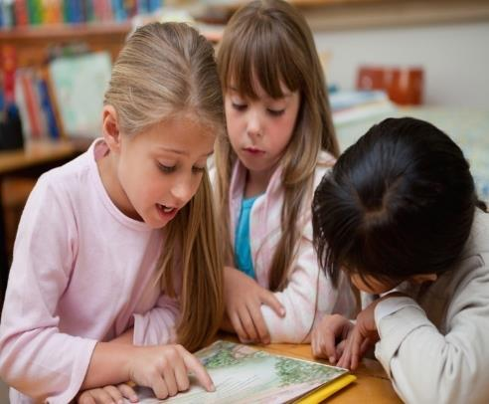
Грамотное чтение
умение понимать тексты
размышлять над содержанием
излагать мысли о прочитанном
умение понимать различные формы представления информации
применять информацию из текста в изменённой ситуации;
критически оценивать степень достоверности, содержащейся в тексте информации.

Slide 3
ВПР по русскому языку -2020
Умение на основе данной информации и собственного жизненного опыта обучающихся определить конкретную жизненную ситуацию для адекватной интерпретации данной информации, соблюдая при письме изученные орфографические и пунктуационные нормы; интерпретация содержащейся в тексте информации. №15 (1-2)

Slide 4
Диагностика читательской компетентности учащихся 3-4 классов (декабрь 2021г)
3 классы
составление простого плана к тексту (В1)
формулирование на основе текста несложных выводов (С1)
формулирование простых оценочных суждений (С2)
4 классы
создание собственных текстов, применение информации из текста при решении учебно-практических задач (С1)
формулирование выводов на основе прочитанного ( С2)
высказывание суждений о прочитанном (С3)

Slide 5
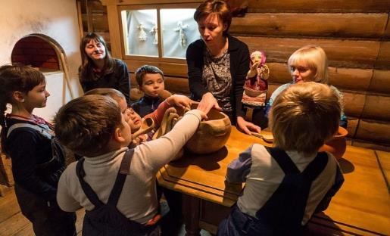
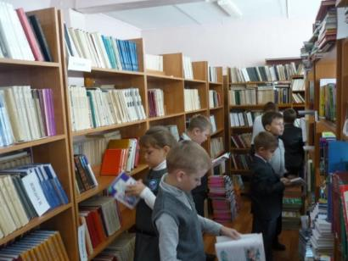
Работа по формированию читательской грамотности
уроки литературного чтения
внеклассное чтение
внеурочная деятельность
проектно-исследовательская деятельность
сотрудничество с родителями и библиотекой
сотрудничество с краеведческим музеем, посещение театров, музеев.

Slide 6
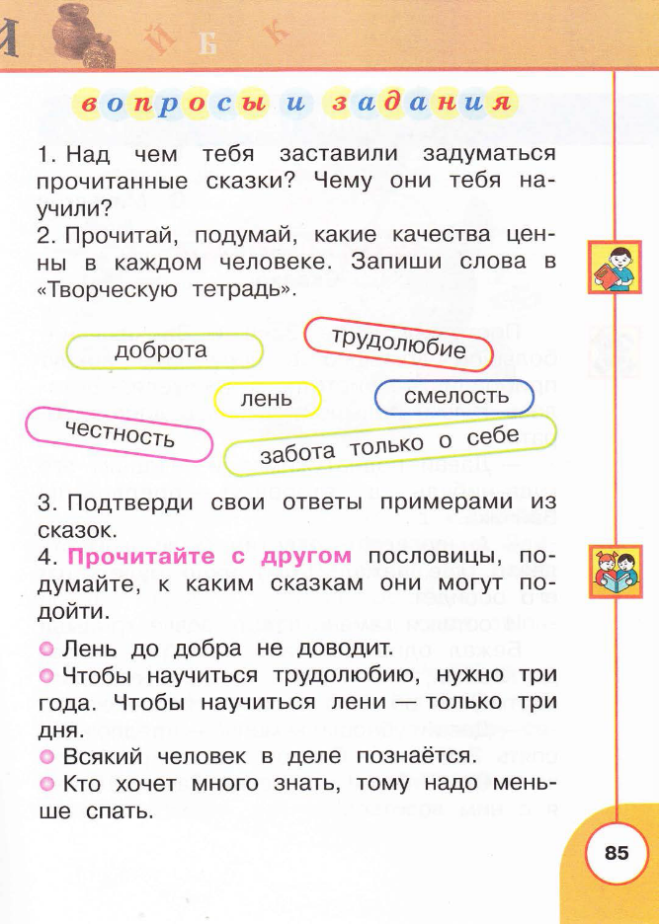
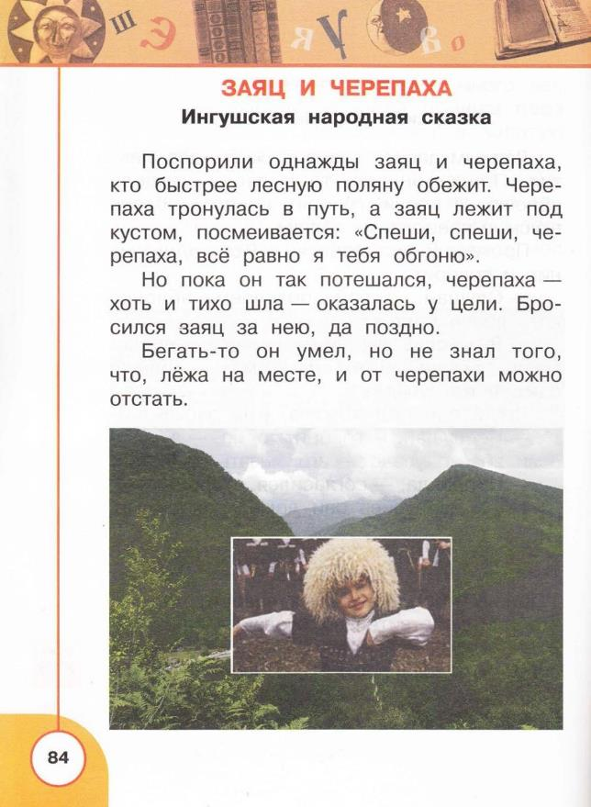
Общая характеристика курса «Литературное чтение»
УМК «Перспектива»
Своеобразная работа с произведением: чтение художественного произведения - как процесс воображаемого общения, как диалог ученика с автором произведения и его героями.
1 класс

Slide 7
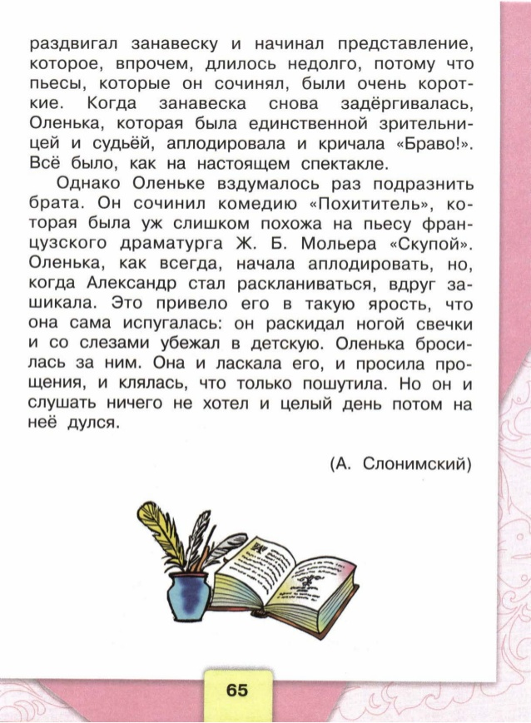
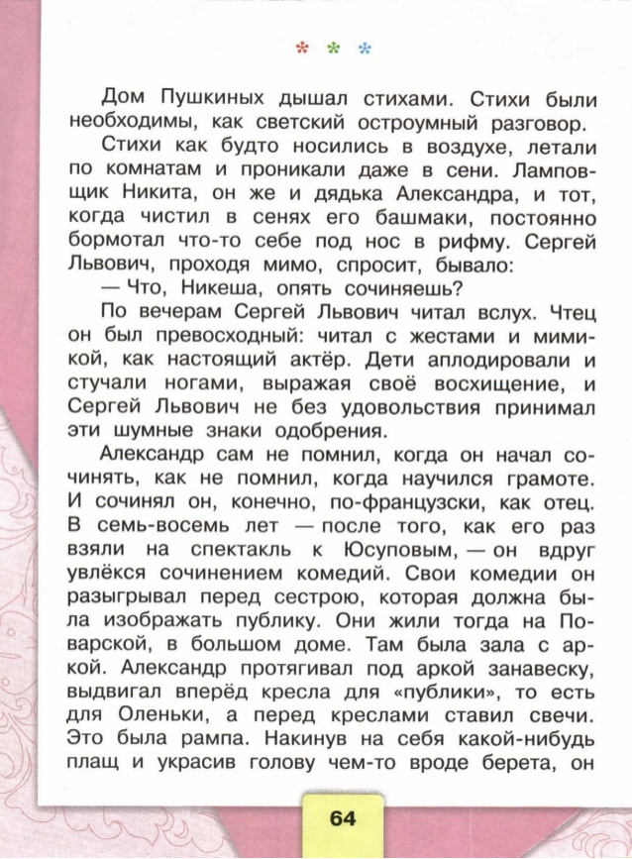
Общая характеристика курса
Основной составляющей содержания курса являются художественные произведения отечественных и зарубежных
писателей, которые изучаются в сопоставлении с научно-
популярными произведениями, для более глубокого понимания словесного искусства.
4 класс

Slide 8
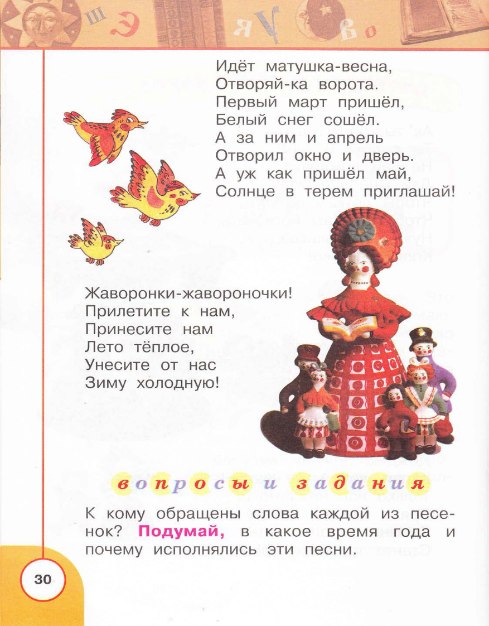
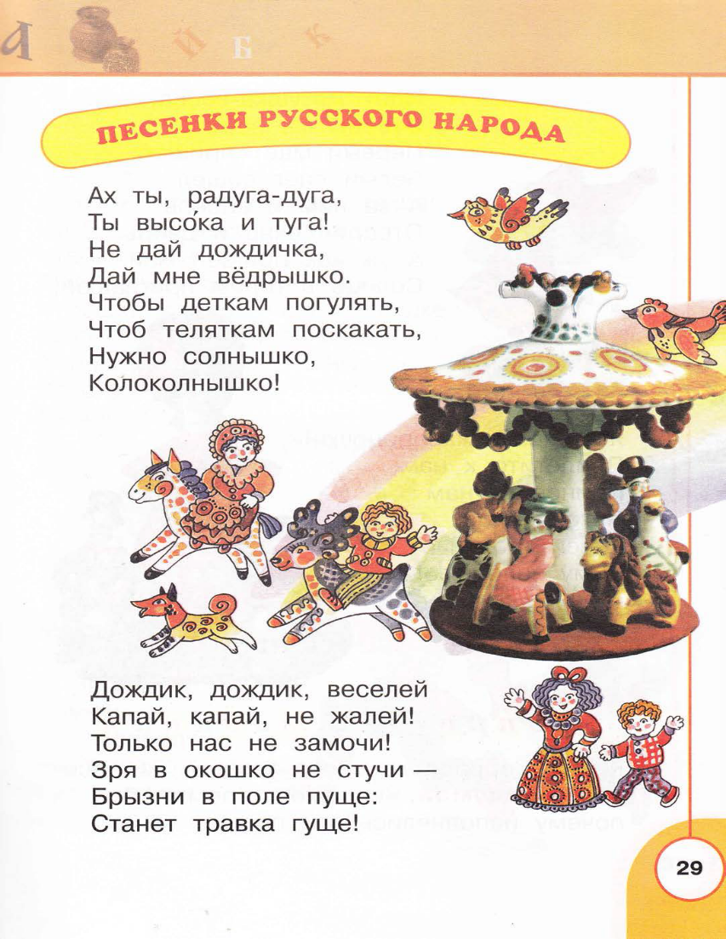
Общая характеристика курса
Отличительной особенностью курса является включение
в содержание интегрирующего понятия культура, которое
нацеливает учащихся на изучение литературы в тесной
взаимосвязи с музыкальным и изобразительным искусством, на понимание книги как культурно-исторической Ценности.
.
1 класс

Slide 9
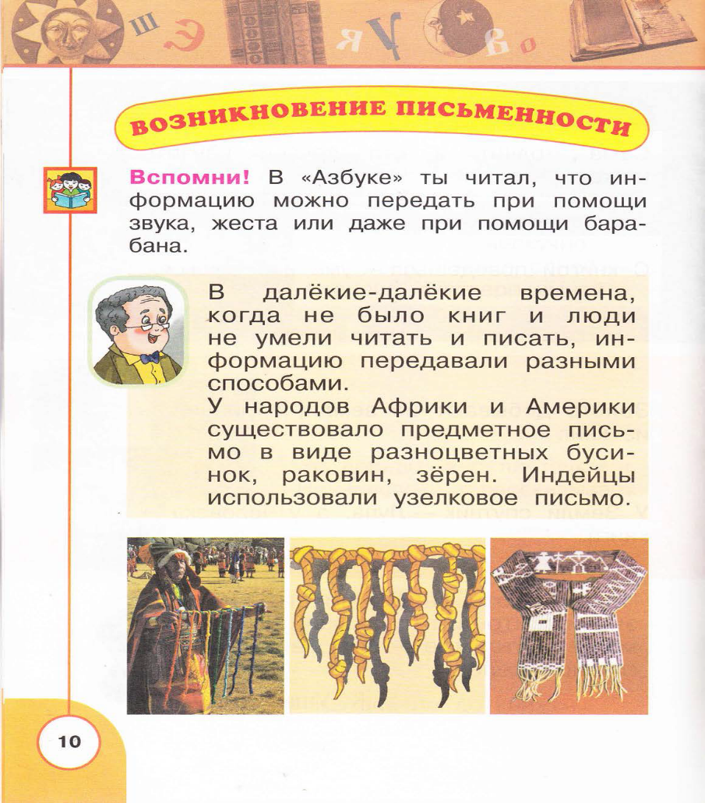
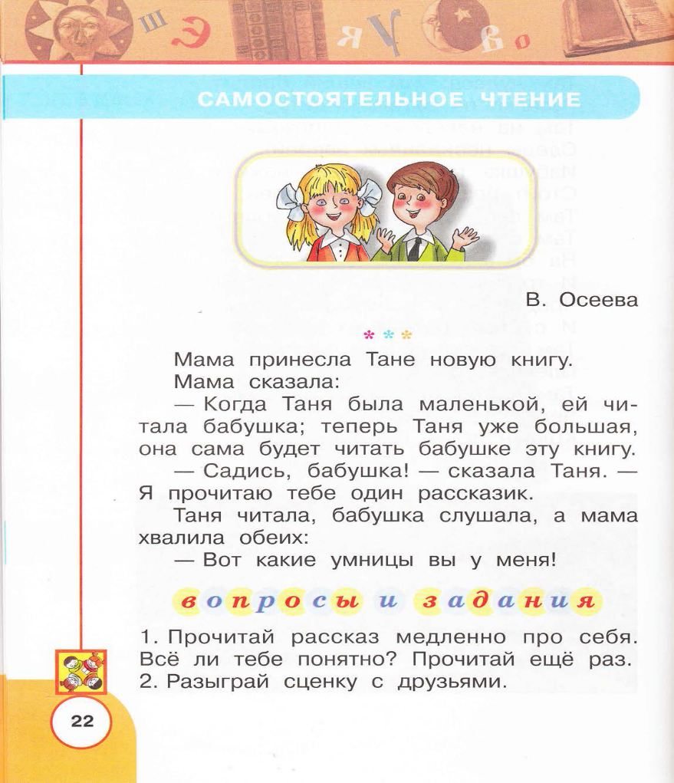
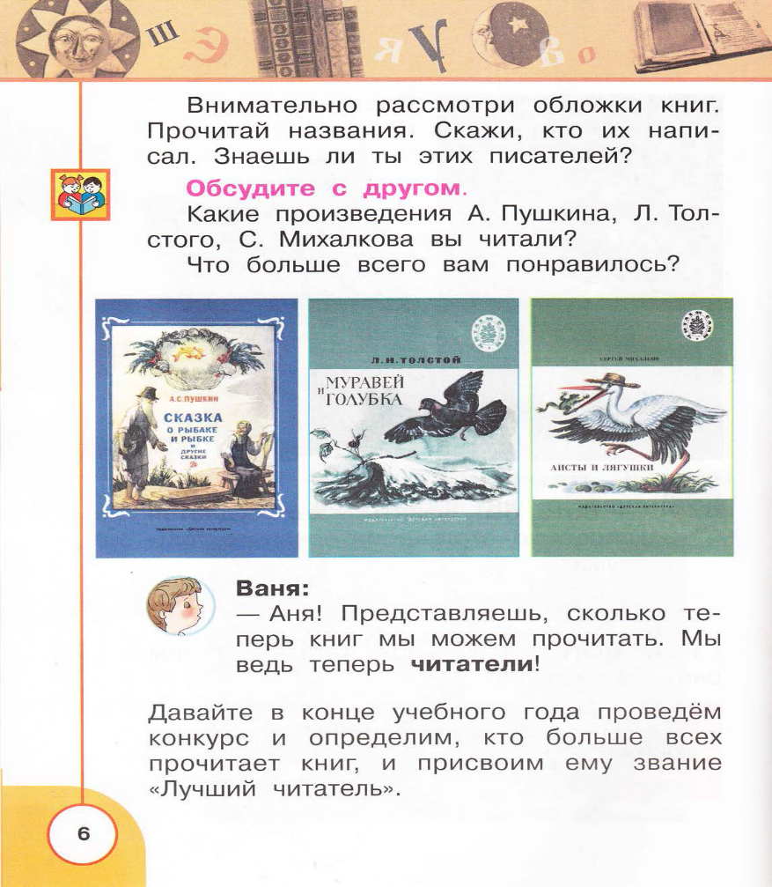
Виды речевой деятельности. Культура речевого общения.
Ориентирован на совершенствование всех видов коммуникативно-речевой
деятельности: умений читать, писать, слушать, говорить. Содержит материал о правилах речевого этикета.
Программа предусматривает поэтапное формирование навыка чтения: от громкоречевой формы (чтение вслух)
до чтения про себя.
Указаны ориентировочные нормы скорости чтения - учащиеся, окончившие начальную школу, должны читать не менее 70—80 слов в минуту.
1 класс

Slide 10
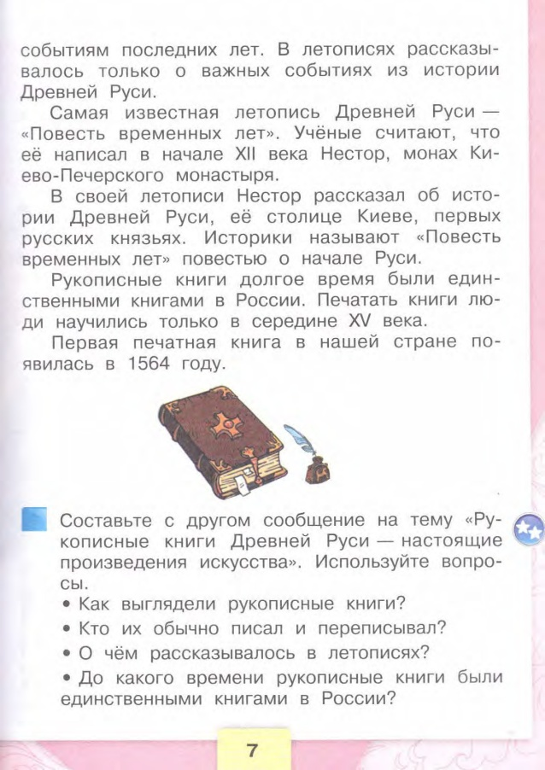
Виды речевой деятельности. Культура речевого общения.
Большое внимание в программе уделяется развитию умения писать. На уроках литературного чтения учащиеся будут учиться составлять собственные тексты, писать изложения и небольшие сочинения (описание, рассуждение, повествование) на основе прочитанных текстов.
3 класс

Slide 11
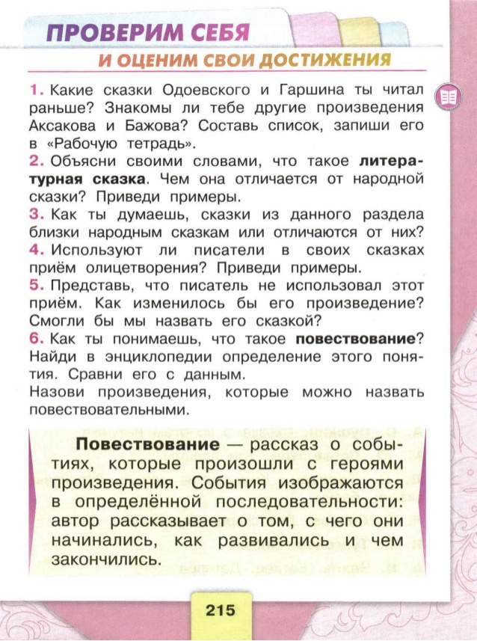
«Виды работы с текстом. Коммуникативно- познавательная деятельность».
Программа предусматривает освоение учащимися разнообразных речевых умений при работе с текстами произведений:
деление текста на части, подбор заглавий, составление плана, умения пересказать, выделение главного и формулирование его своими словами.
Содержание данного раздела направлено на освоение различных видов текстов :
текст-описание, текст-рассуждение, текст-повествование.
4 класс

Slide 12
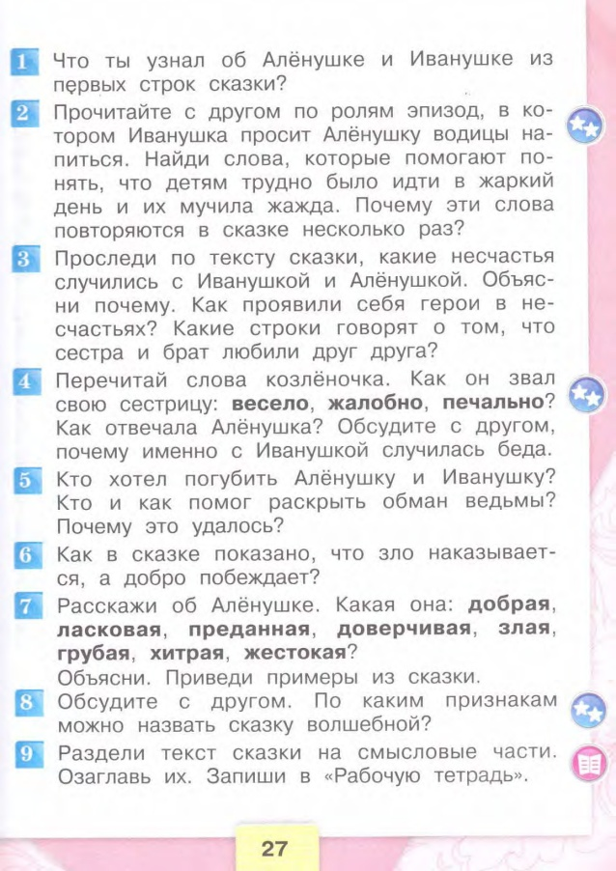
«Виды работы с текстом. Коммуникативно- познавательная деятельность».
Раздел нацелен на развитие художественно-эстетической деятельности, формирование нравственно-этических представлений и активизацию творческой деятельности учащихся средствами художественной литературы.
С целью развития и стимулирования творческой активности учащихся вводятся приёмы инсценировки произведений.
Программой предусмотрен анализ произведения.
3 класс

Slide 13
КРУГ ДЕТСКОГО ЧТЕНИЯ
Произведения устного народного творчества разных народов.
Произведения классиков отечественной и зарубежной литературы XIX—XX вв.
Книги художественные, научно-популярные, исторические, приключенческие, справочно-энциклопедическая литература, детские периодические издания.

Slide 14
КРУГ ДЕТСКОГО ЧТЕНИЯ
Жанровое разнообразие произведений:
русские народные сказки, сказки народов России; загадки, песенки, скороговорки, пословицы; рассказы и стихи; мифы и былины.
Основные темы детского чтения: фольклор разных народов, произведения о Родине, её истории и природе; о детях, семье и школе; братьях наших меньших; о добре, дружбе, справедливости; юмористические произведения.

Slide 15
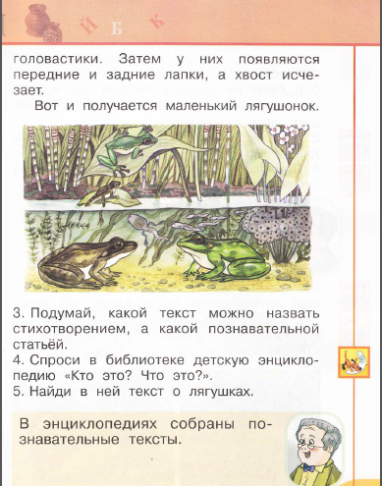
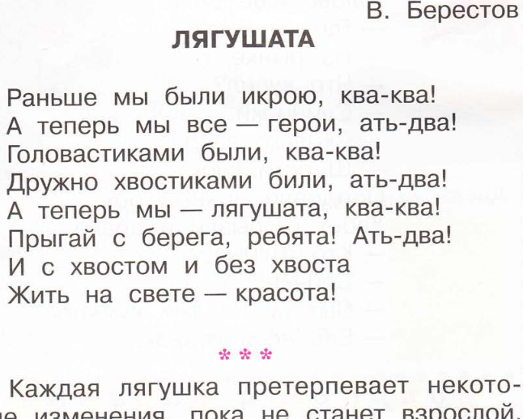
1) Задания предложены в форме, оживляющей интерес и активность к познаванию и любознательности, направляя при этом активность в сферу свободного творчества.

Slide 16
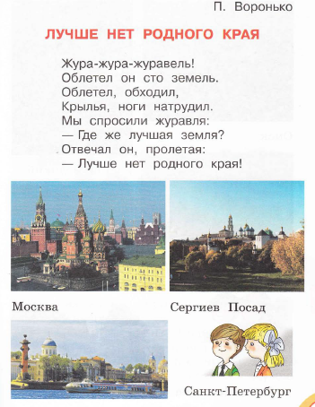
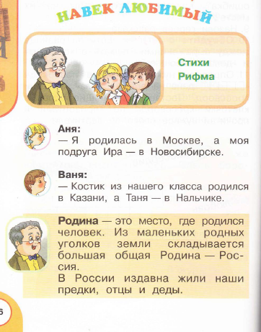
2) Обучение идет на диалектическом принципе, при котором на каждом уроке учащимся приоткрывают будущие темы в обучении, новые понятия и идеи сначала представляются наглядно - образно или как проблемная ситуация.

Slide 17
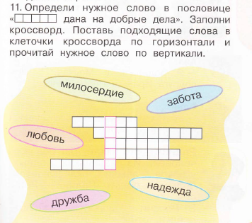
3) В каждом учебнике содержится система заданий, которые помогают развить логику, образное мышление, воображение, интуицию, ценностное мировоззрение, нравственную позицию личности школьника. Большое внимание в художественном оформлении учебников и пособий, где оформление помогает в двух функциях - развивающей и обучающей.

Slide 18
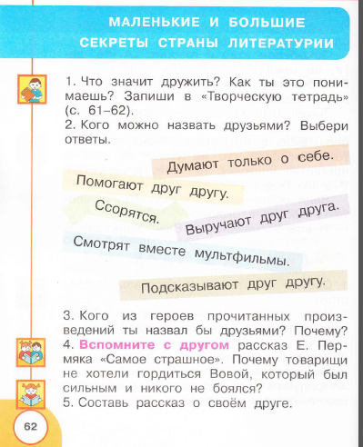
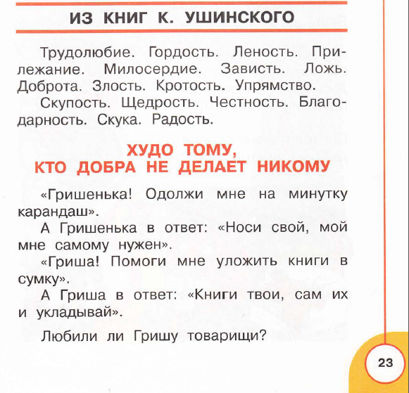
4) Важная составляющая «Перспективы» - развитие в ребенке чувства прекрасного, понимание эстетической ценности изучаемого объекта или события, умение переживать красоту, единение с миром, с гармонией и природой.

Slide 19
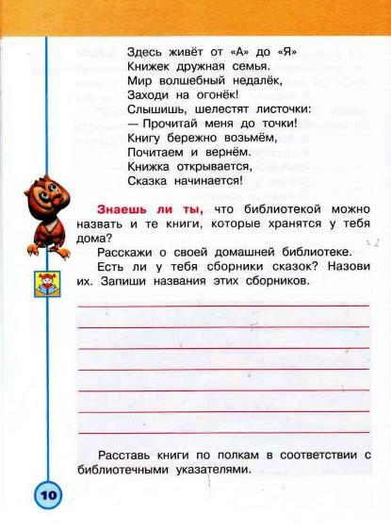
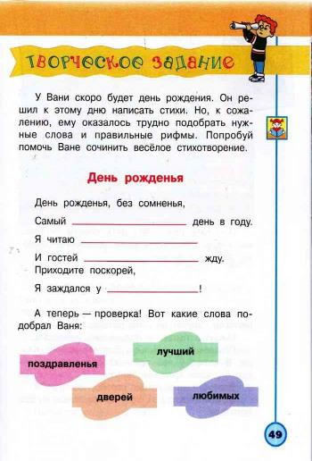
Материал творческой тетради дополняет разделы учебника и развивает у учащихся творческие способности, помогает создавать собственные литературные произведения, внимательно работать с литературными произведениями. Учащиеся учатся творчески работать со словом, решать интересные литературные задачи. В этом помогает рубрика «Мастерская писателя». В тетрадях содержатся советы, которые подскажут школьникам, как написать рассказ, сценарий, отзыв на прочитанное произведение. Уже с 1 класса приобретают опыт творческой словесной деятельности, воспроизведению содержания рассказа с опорой на иллюстрации или вопросы.

Slide 20
Проект «Чтение с увлечением»
I этап (подготовительный) сентябрь-октябрь
1.Проведение диагностических исследований сформированности навыков чтения обучающихся, диагностика общих тенденций отношения учеников 1-а класса к чтению.
2.Проведение анкетирования родителей по теме «Семейное чтение». Включение в проект «Семейное чтение»
3. Проведение родительского собрания «Как привить интерес к чтению у ребёнка»
4.Совместное планирование мероприятий (учитель, родители, библиотекарь)
5. Подведение итогов 1 этапа, обобщение, выводы.

Slide 21
II этап (основной) ноябрь - апрель
Использование на уроках обучения грамоте системы упражнений, направленных на формирование, развитие и совершенствование навыка чтения.
Применение технологии продуктивного чтения в урочной деятельности при работе с текстами.
Работа по развитию увлечённости чтением, потребностью в регулярном чтении через внеурочную деятельность и внеклассную работу.

Slide 22
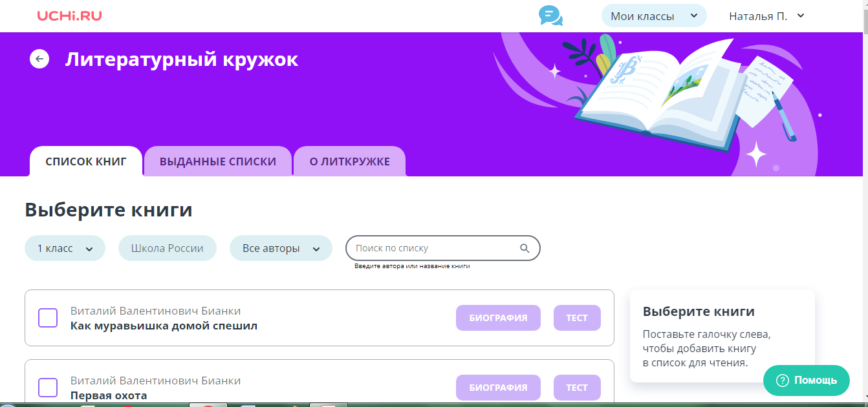

Slide 23
III – ЗАКЛЮЧИТЕЛЬНЫЙ ( АНАЛИТИЧЕСКИЙ ) (май)
Проведение мониторинговых исследований сформированности навыков чтения обучающихся, отслеживание предметных, метапредметных и личностных результатов на начальном этапе формирования читательской компетенции первоклассника.
Анкетирование родителей по выявлению степени удовлетворённости участия в проекте и значимости результатов проекта в развитии личностного роста обучающихся, раскрытия их природных способностей.
Анализ реализации проекта.
Подведение итогов, определение перспективы развития проекта, презентация.

Slide 24
Этапы формирования читательских интересов:
6 – 7 лет, когда интерес к любой книге связан у детей с желанием и умением действовать самостоятельно. В это время детей в равной мере привлекают и стихи, и сказки, и рассказы, но стихи и сказки им читать значительно легче, чем рассказы, а так называемые «тонкие» книжки – («малышки») они неизменно предпочитают «толстым».
8 – 9 лет, когда учащиеся особенно увлекаются книгами о природе. Это вызвано тем, что дети, становясь старше, хотят поскорее выступить в роли взрослых, а мир природы, в частности животные и окружающие детей растения, это как раз и есть та область жизни, где ребенок 8 – 9 лет чувствует себя свободно. Книги о животных и растениях привлекают ребенка тем, что помогают познать этот зависимый от него мир, а также понять, как в нем можно и нужно действовать.
9 – 10 лет, когда характерен глобальный интерес к миру людей, к историческим событиям, к личностям, к приключениям и путешествиям и особенно - к сказочным, фантастическим.

Slide 25
Планирование уроков внеклассного чтения в начальной школе 1 класс
Содержание урока | Месяц | Формы работы
Сказки В.Сутеева | сентябрь | викторина
Рассказы В.Осеевой | октябрь | урок - анализ
Рассказы Е.Чарушина | ноябрь | составление книжки-малышки
Маршак «12 месяцев» | декабрь | инсценировка, интерактивная игра
Сказки С.Козлова | январь | урок-анализ
С.Михалков | февраль | конкурс чтецов
Сказки С.Маршака | март | инсценировка
Стихи А.Барто | апрель | конкурс чтецов
Рассказы В.Бианки | май | составление книжки-малышки, работа над проектом

Slide 26
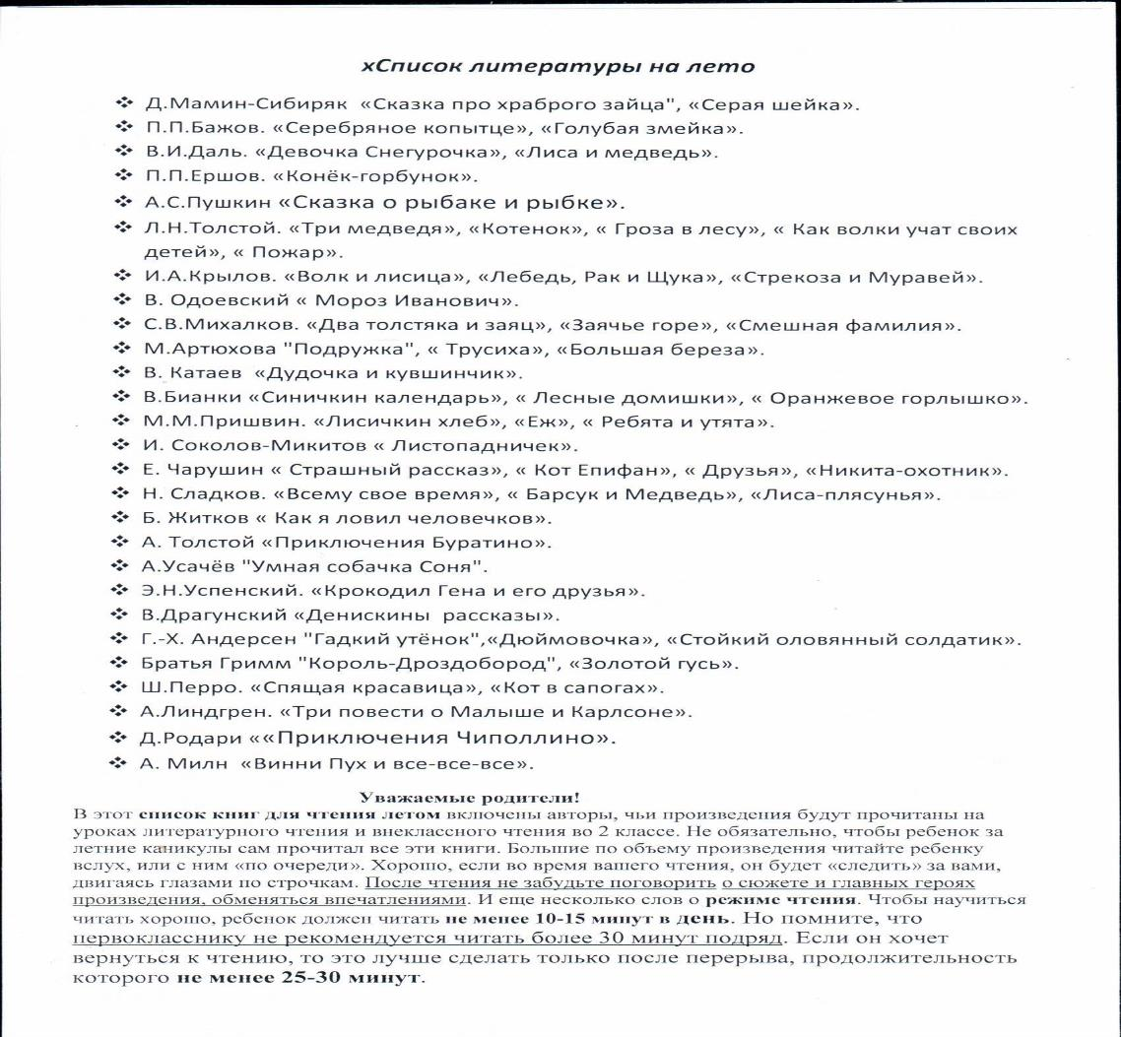

Slide 27
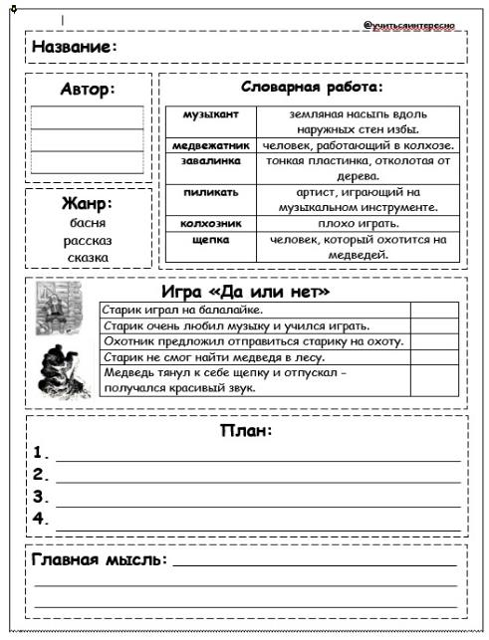
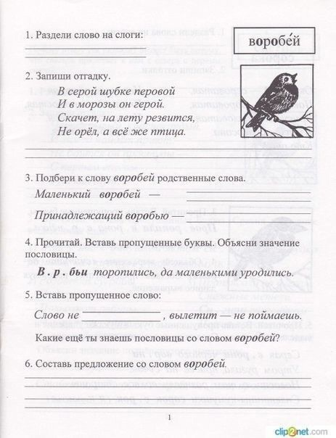

Slide 28
Приём «Пазл»
Цель приема: понимание и усвоение новой темы, приобретение практических умений и навыков смыслового чтения; запоминание и длительное хранение в памяти учащихся необходимой учебной информации; обучение составлению алгоритма (плана) характеристики образа героя.

Slide 29
Приём «Паспорт героя»
Данный прием можно использовать на уроке литературного чтения, чтобы дать характеристику герою.
В.М.Гаршин «Лягушка путешественница»
1.Ф.И.О. (лягушка)
2. Прописка (сказка «Лягушка-путешественница»)
3. Место жительства (болото)
4.Вид деятельности (путешествие)
5.Положительные качества (изобретательная, неунывающая)
6. Отрицательные качества (хвастливая, болтливая)
7.Фото (картинка)

Slide 30
Приём «Буктрейлер»
Это короткий видео-рассказ о книге на 2-3 минуты. Он может быть создан в формате презентации, постановочного видео или с использованием современных спецэффектов и анимации. В буктрейлере раскрываются самые яркие моменты произведения. Цель буктрейлера – рассказать о книге. Этот рассказ должен содержать интригу, чтобы заинтересовать зрителя, подвести его к прочтению книги.

Slide 31
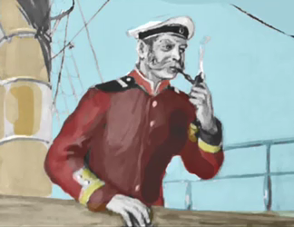
Синквейн
Артиллерист
Опытный, решительный
Любит сына, выстрелил, спас
Где смелость, там победа
Герой
ПАМЯТКА
Синквейн – это «стихотворение», состоящее из пяти строк. В синквейне человек высказывает свое отношение к проблеме.
Порядок написания синквейна.
Первая строка – одно ключевое слово, определяющее содержание синквейна.
Вторая строка – два прилагательных, характеризующих данное понятие.
Третья строка – три глагола, показывающих действие понятия.
Четвертая строка – короткое предложение, в котором автор высказывает свое отношение.(пословица, цитата, крылатое выражение...)
Пятая строка – одно слово, обычно существительное (ассоциация, синоним к теме, эмоциональное отношение к теме).

Slide 32
Приём «Афиша, билет, объявление».

Slide 33
Задания с выбором ответа (требуется отметить верный ответ из нескольких предложенных)
-Куда билет? а) в кино, б) в цирк, в) на спектакль.
Задания с кратким ответом (требуется записать ответ в предложенном месте)
-В каком месяце будет проходить спектакль? Вставь пропущенное слово.
Спектакль будет проходить______________.
Задания с развернутым ответом (надо записать решение или обосновать выбор одного из вариантов решения.
-Успеете ли вы пойти на спортивную секцию к 15.00, если у Вас куплен билет на представление?

Slide 37
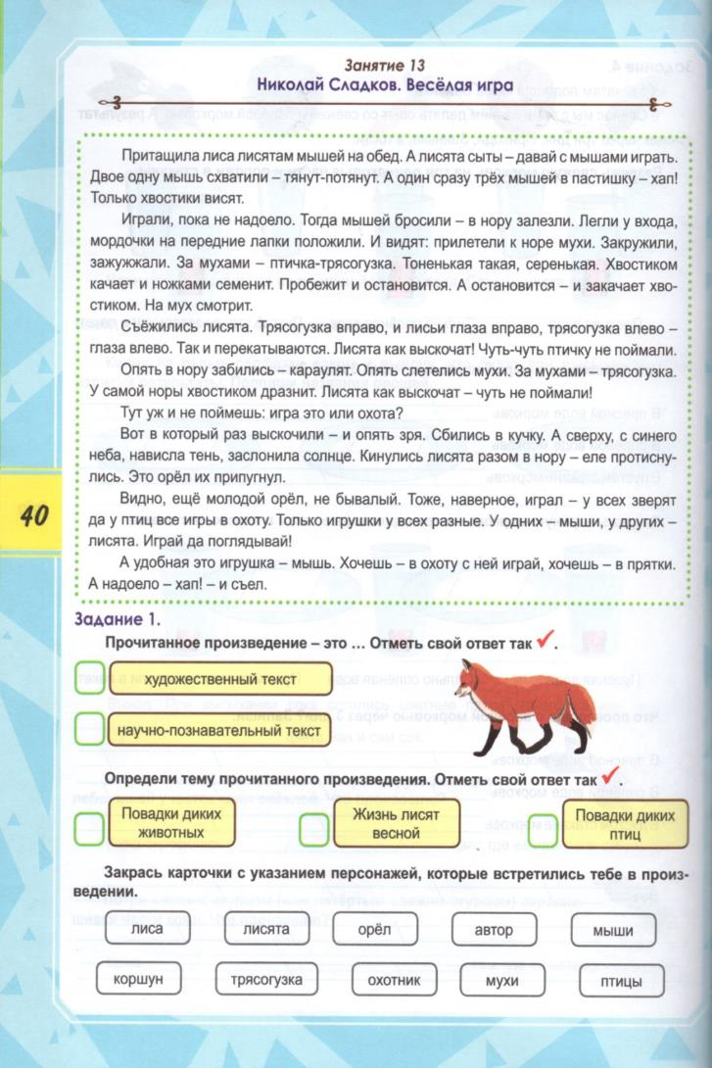

Slide 38
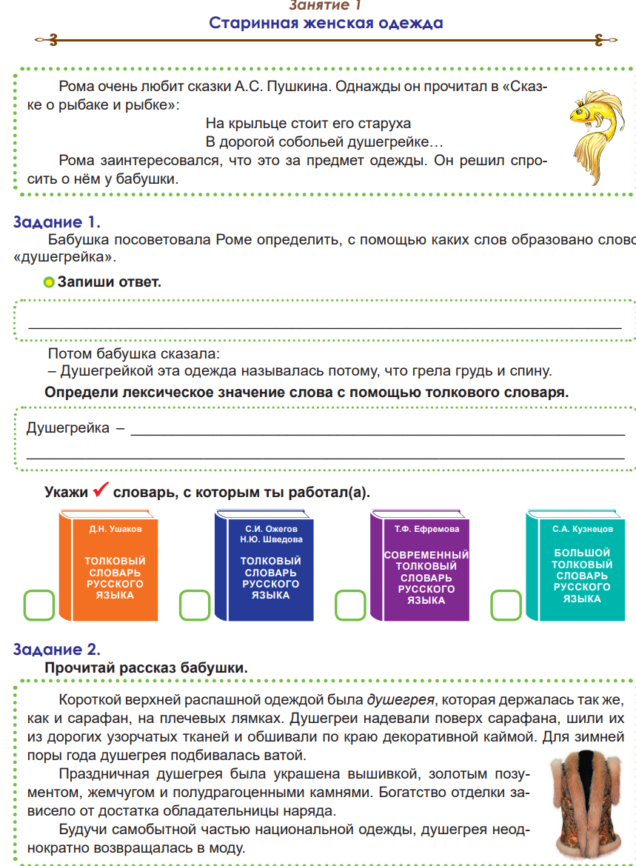
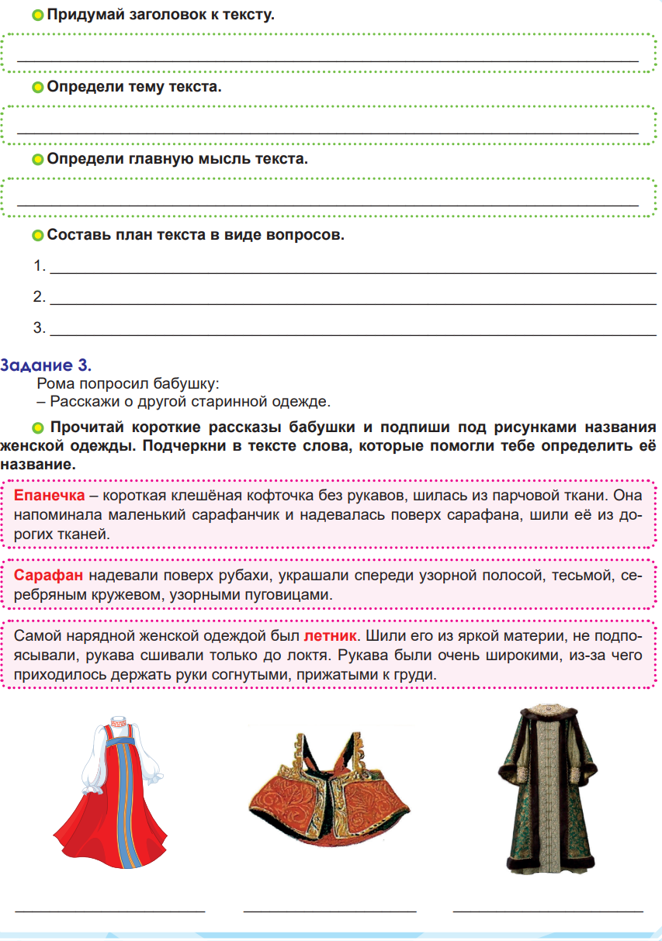

Slide 39
Внеурочная деятельность
Курс внеурочной деятельности «Риторика»
(1 класс)
«Культура речи» (2-4 классы)

Slide 40
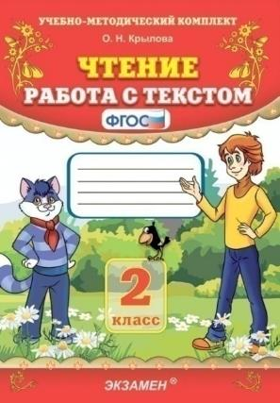
Чтение. Работа с текстом» О.Н.Крылова
Работа с текстом – это интересный и полезный вид работы. Он способствует обучению учащихся извлекать из текста требуемую информацию и обрабатывать её. В ходе работы развивается речевое внимание к языковой стороне текста, внимание к деталям. К каждому тексту прилагаются вопросы, составленные с учётом его лингвистического, стилистического и художественного своеобразия. Работа с иллюстративным материалом способствует развитию познавательной активности каждого учащегося.
Notes:
Тесты по обуч. грамоте

Slide 41
«Проектная деятельность»
«Наш край»
1 класс «Моя любимая буква», «Любимая цифра», «Домашние питомцы», «Мой любимый снеговик», «Устное народное творчество».
2 класс «Моя семья», «Праздники моей семьи», «Путешествия во времени».
Конкурс исследовательских работ «Шаг в науку» 2- 4 классы.
3 класс «Город моего детства», «Я и моё здоровье».
4 класс «Память поколений», «Мир профессий».
Природа, растительный мир и животный мир, климат, историческое прошлое региона. Памятники культуры, выдающиеся люди. Развитие региона. Работа с книгой «Краеведение» и «Бабочка над заливом».

Slide 42
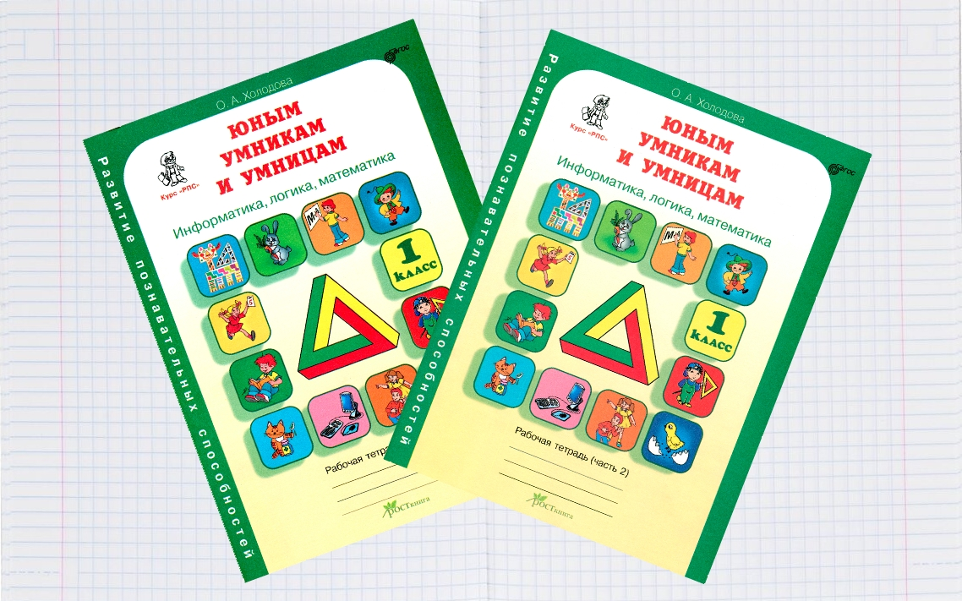
О.А.Холодова

Slide 43
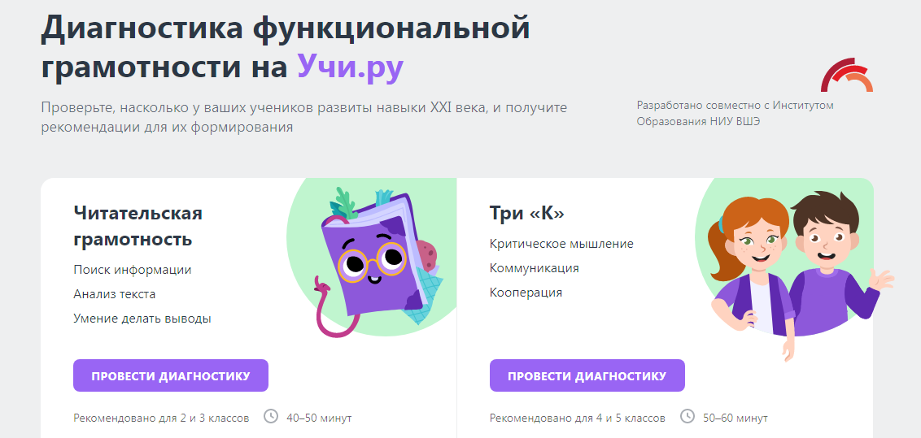

Slide 44
Олимпиады «ФГОСТЕСТ»

Slide 45
Диагностика читательской грамотности
Анкета «Хороший ли я читатель?»
Проверка техники чтения
«Тест грамотности чтения художественных текстов»
Диагностика читательской компетентности (3-4 класс)
Конкурсы творческих работ
«Тест на оценку сформированности навыков чтения» (познавательные УУД) из методического комплекса «Прогноз и профилактика проблем обучения в 3-6 классах» Л.А. Ясюковой)

Slide 47
Литературное чтение
Продуманная и целенаправленная работа по формированию функциональной читательской грамотности позволяет добывать ребёнку из большого объема информации нужную и полезную, а также приобретать социально – нравственный опыт и заставляет думать, познавая окружающий мир.
Notes:
Тесты по обуч. грамоте

Slide 48
Спасибо за внимание !
Творческих успехов !

